Slide 1
JORNADA PEDAGÓGICA
2024
TERCEIRO DIA
O ANO LETIVO E A AVALIAÇÃO DIAGNÓSTICA

Slide 2
GESTORES
ADRIANE LOPES
Prefeita Municipal
LUCAS HENRIQUE BITENCOURT DE SOUZA
Secretário Municipal de Educação
ANA CRISTINA CANTERO DORSA LIMA
Superintendente de Políticas Educacionais
ANA MARIA RIBAS
Chefe da Divisão de Ensino Fundamental e Médio

Slide 3
TERCEIRO DIA - PAUTA
3º TRILHA FORMATIVA
PARTE I
PARTE II
PARTE III
Reflexões sobre a avaliação diagnóstica
Atividade prática – Análise de questões
Considerações finais
45min.
90min.
30min.

Slide 4
Objetivo geral
Compreender e debater a avaliação diagnóstica como prática fundamental para o trabalho pedagógico.

Slide 5
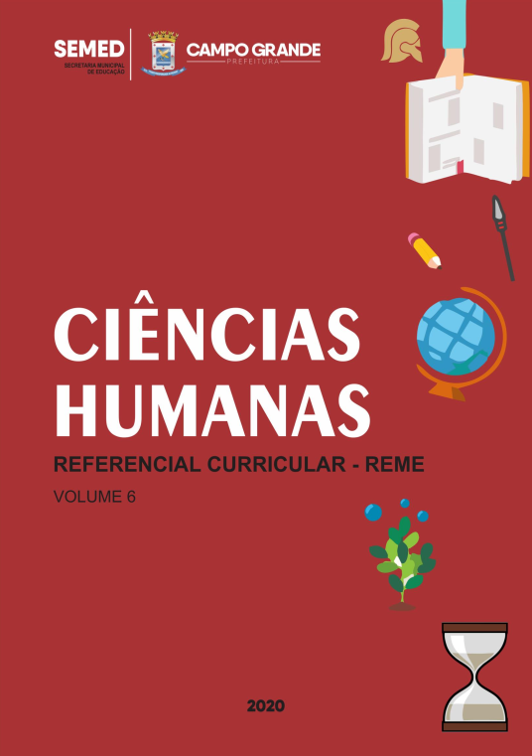
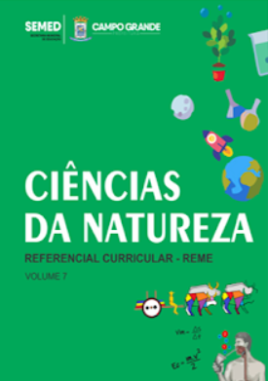
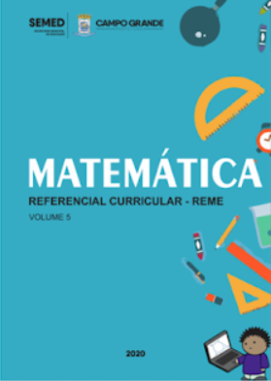
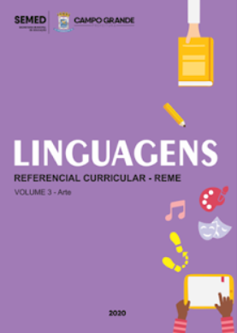
PARTE I
REFLEXÕES SOBRE A AVALIAÇÃO DIAGNÓSTICA
Segundo a LDB nº 9.394/96, avaliar é uma forma de subsidiar a aprendizagem satisfatória do aluno, por meio de acompanhamento frequente, com vistas ao seu desenvolvimento.
Instrumentos de coleta
Deverão ser coletados os dados que lhe sejam essenciais, relevantes e significativos
Questionário
Redação
Demonstração
Perguntas abertas...
Chegar ao diagnóstico é a primeira parte.
Intervir, se necessário, é a segunda
Descrever a realidade da aprendizagem
(LUCKESI, 2011)

Slide 6
A avaliação diagnóstica
Instrumento dialético do avanço;
Avaliação diagnóstica
Reconhecimento dos caminhos percorridos;
Identificação dos caminhos a serem perseguidos;
Orientar o docente
Quanto às intervenções que devem ser realizadas para indicar-lhe em que estágio de aprendizagem está o educando
A adequar as estratégias e objetivos de ensino às necessidades de seus alunos
(LUCKESI, 2005)

Slide 7
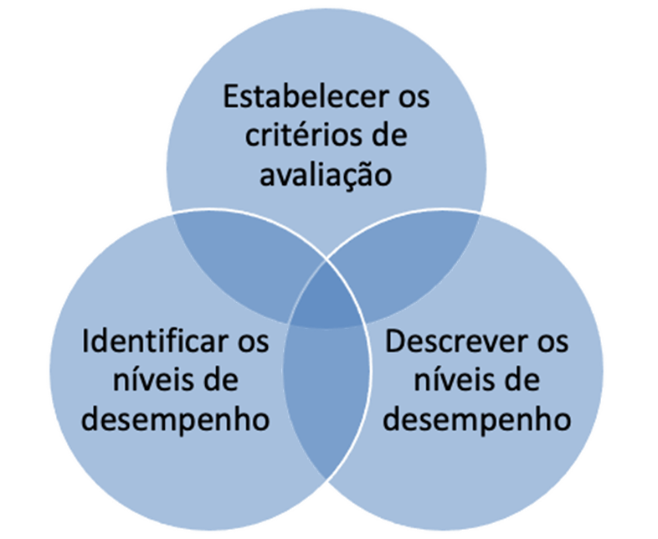
A importância dos critérios no processo avaliativo
Você conhece a Taxonomia de Bloom?
Quadro teórico de referência elaborado por psicólogos
Sistema de classificação de objetivos que podem servir de base para o planejamento educacional/avaliativo
Resultaram em dois livros, publicados pela Editora Globo nos anos setenta
Taxionomia de objetivos educacionais I – Domínio cognitivo
Taxionomia de objetivos educacionais II – Domínio afetivo
(TREVISAN & AMARAL, 2016)

Slide 8
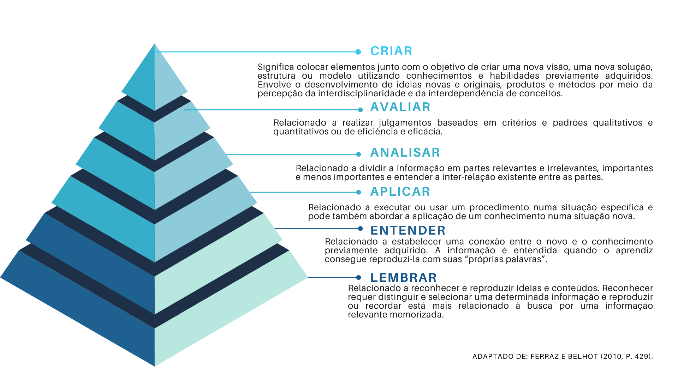
Categorias revisadas do domínio cognitivo

Slide 9
Verbos que representam os processos cognitivos
Listar
Relembrar
Reconhecer
Identificar
Localizar
Descrever
Citar
Esquematizar
Relacionar
Explicar
Demonstrar
Parafrasear
Associar
Converter
Utilizar
Implementar
Modificar
Experimentar
Calcular
Apresentar
Classificar
Resolver
Categorizar
Diferenciar
Comparar
Explicar
Integrar
Investigar
Discutir
Delimitar
Debater
Selecionar
Justificar
Comparar
Explicar
Elaborar
Desenhar
Produzir
Construir
Escrever
Inventar
Compor
LEMBRAR
ENTENDER
APLICAR
ANALISAR
AVALIAR
CRIAR
ATENÇÃO
AUMENTO DA COMPLEXIDADE
É primordial que haja correspondência entre o nível de complexidade trabalhado em sala de aula com o nível de complexidade cobrado por meio dos instrumentos avaliativos

Slide 10
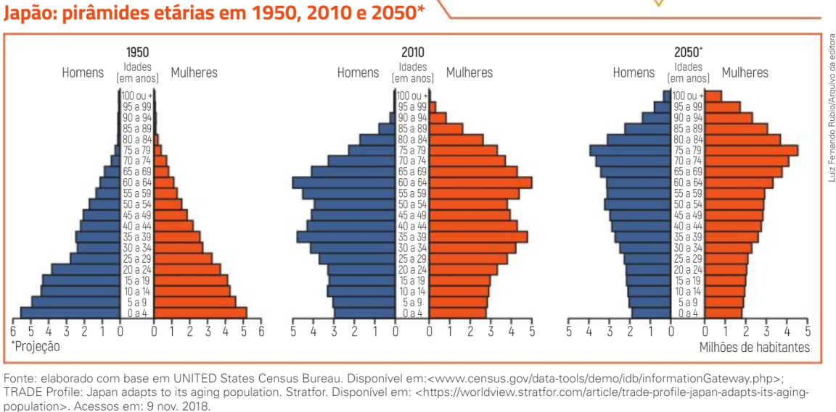
Elaborando critérios
(CG.EF08GE03.s) Analisar aspectos representativos da dinâmica demográfica, considerando características da população (perfil etário, crescimento vegetativo e mobilidade espacial).
EXEMPLO
Analisar o gráfico
CRITÉRIO
O estudante é capaz de identificar tendências demográficas em um gráfico?
Como analisar?
Redigir um parágrafo identificando as tendências...

Slide 11
Recomendações para a preparação do instrumento de avaliação
Determinar o objetivo da questão com clareza e precisão.
Verificar se o conteúdo cobrado é relevante no contexto e potencialmente significativo.
Buscar concepções prévias do aluno, ligadas ao conteúdo explorado.
Contextualizar a questão, colocando-a numa situação de possível compreensão para o aluno.
Fazer perguntas de forma clara e precisa.
Utilizar linguagem de "aproximação".
Adaptado de: MORETTO (2002, p. 145)

Slide 12
Recomendações para a preparação da avaliação da aprendizagem
Especifique o conteúdo a ser explorado na questão.
Indique o objetivo para a avaliação da aprendizagem, relativo ao conteúdo.
Defina o nível de complexidade da questão, na Taxionomia de Bloom.
Indique os critérios para a correção.
Elabore a questão dentro dos parâmetros indicados.
Adaptado de: MORETTO (2002, p. 145)

Slide 13
Finalidades e características das provas
Provas dissertativas
São úteis para avaliar as habilidades de raciocínio de nível mais alto (análise, síntese e avaliação), mas demandam tempo para correção. Oportunizam o aprofundamento de conteúdos e habilidades.
Avaliam: Conhecimentos; A lógica nos processos mentais; A justificação de opiniões; Organização de ideias; Clareza de expressão; Soluções criativas; Preferências.
Adaptado de: RIVAS et al. (2015, P. 8)

Slide 14
Finalidades e características das provas
Provas objetivas
Quando bem elaboradas e aplicadas, contribuem para o processo de aprendizagem. Apesar de seus limites, permitem: julgamento imparcial, rápida correção, imediato feedback ao aluno, abrangência do conteúdo, verificação das dificuldades do aluno e avaliação da prática docente. Modalidades: questões de múltipla escolha, de lacuna, de verdadeiro/falso, combinação ou correlação (associação), ordenação, complemento.
Avaliam: Conhecimentos; Identificação de causa e efeito; Distinção de opiniões; Conhecimento de fatos específicos (factual) e os comportamentos de compreensão (falso-verdadeiro); Conhecimentos e habilidades intelectuais (análise de relações).
Adaptado de: RIVAS et al. (2015, P. 8)

Slide 15
INTERVALO
INTERVALO
(15 minutos)

Slide 16
PARTE II
ATIVIDADE PRÁTICA - ANÁLISE DE QUESTÕES
ATENÇÃO!
Ressalta-se que as questões selecionadas não sofreram nenhuma alteração em sua forma/conteúdo e que foram retiradas na íntegra dos sites ou provas das quais faziam parte. Tal fato se deu para que possamos realizar uma análise crítica quanto à qualidade/viabilidade de uso das questões
A habilidade elencada se articula com a questão? De qual maneira?

Slide 17
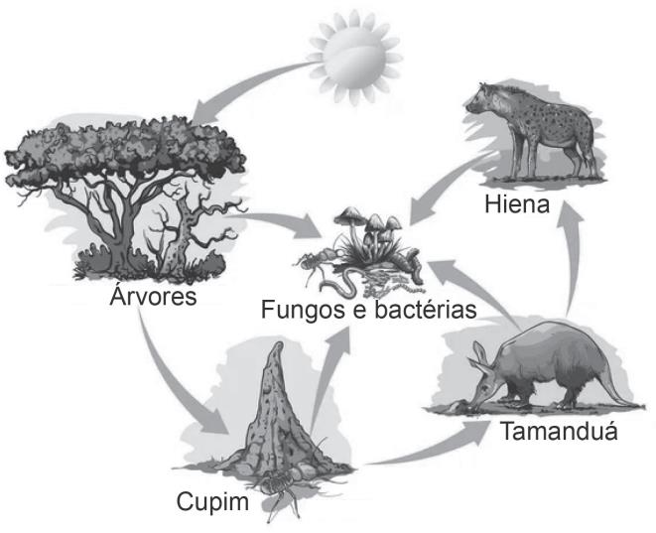
Análise de questões
Observe a imagem a seguir.
Habilidade:
(CG.EF04CI04.s) Analisar e construir cadeias alimentares simples, reconhecendo a posição ocupada pelos seres vivos nessas cadeias e o papel do Sol como fonte primária de energia na produção de alimentos.
Objeto do conhecimento:
Cadeias alimentares simples.
Com base nessa imagem, os decompositores são
(A) cupim e tamanduá́. (B) fungos e bactérias. (C) hiena e tamanduá́.
(D) árvores e sol.
Disponível em: https://bit.ly/3FmTb52. Acesso em: 4 de mai. 2022.
Adaptado de: Avaliação formativa-CAEd/UFJF, 2022.
1) A habilidade elencada se articula com a questão? De qual maneira?

Slide 18
Análise de questões
Análise de questões
Observe a imagem a seguir.
Habilidade:
(CG.EF04CI04.s) Analisar e construir cadeias alimentares simples, reconhecendo a posição ocupada pelos seres vivos nessas cadeias e o papel do Sol como fonte primária de energia na produção de alimentos.
Objeto do conhecimento:
Cadeias alimentares simples.
A habilidade elencada se articula com a questão? De qual maneira?
Com base nessa imagem, os decompositores são
(A) cupim e tamanduá́. (B) fungos e bactérias. (C) hiena e tamanduá́.
(D) árvores e sol.
Disponível em: https://bit.ly/3FmTb52. Acesso em: 4 de mai. 2022.
Adaptado de: Avaliação formativa-CAEd/UFJF, 2022.
2) Em qual nível do domínio cognitivo encontra-se a questão?

Slide 19
Análise de questões
Análise de questões
Observe a imagem a seguir.
Habilidade:
(CG.EF04CI04.s) Analisar e construir cadeias alimentares simples, reconhecendo a posição ocupada pelos seres vivos nessas cadeias e o papel do Sol como fonte primária de energia na produção de alimentos.
Objeto do conhecimento:
Cadeias alimentares simples.
Com base nessa imagem, os decompositores são
(A) cupim e tamanduá́. (B) fungos e bactérias. (C) hiena e tamanduá́.
(D) árvores e sol.
Disponível em: https://bit.ly/3FmTb52. Acesso em: 4 de mai. 2022.
Adaptado de: Avaliação formativa-CAEd/UFJF, 2022.
3) O que a questão visa avaliar?
A habilidade elencada se articula com a questão? De qual maneira?

Slide 20
Análise de questões
Análise de questões
Observe a imagem a seguir.
Habilidade:
(CG.EF04CI04.s) Analisar e construir cadeias alimentares simples, reconhecendo a posição ocupada pelos seres vivos nessas cadeias e o papel do Sol como fonte primária de energia na produção de alimentos.
Objeto do conhecimento:
Cadeias alimentares simples.
Com base nessa imagem, os decompositores são
(A) cupim e tamanduá́. (B) fungos e bactérias. (C) hiena e tamanduá́.
(D) árvores e sol.
Disponível em: https://bit.ly/3FmTb52. Acesso em: 4 de mai. 2022.
Adaptado de: Avaliação formativa-CAEd/UFJF, 2022.
4) A questão admite “sim” ou “não” como resposta?
A habilidade elencada se articula com a questão? De qual maneira?

Slide 21
Análise de questões
Observe a imagem a seguir.
Habilidade:
(CG.EF04CI04.s) Analisar e construir cadeias alimentares simples, reconhecendo a posição ocupada pelos seres vivos nessas cadeias e o papel do Sol como fonte primária de energia na produção de alimentos.
Objeto do conhecimento:
Cadeias alimentares simples.
Com base nessa imagem, os decompositores são
(A) cupim e tamanduá́. (B) fungos e bactérias. (C) hiena e tamanduá́.
(D) árvores e sol.
Disponível em: https://bit.ly/3FmTb52. Acesso em: 4 de mai. 2022.
Adaptado de: Avaliação formativa-CAEd/UFJF, 2022.
5) Há, na questão, algo que possa induzir o(a) aluno(a) ao erro?
A habilidade elencada se articula com a questão? De qual maneira?

Slide 22
Análise de questões
Observe a imagem a seguir.
Habilidade:
(CG.EF04CI04.s) Analisar e construir cadeias alimentares simples, reconhecendo a posição ocupada pelos seres vivos nessas cadeias e o papel do Sol como fonte primária de energia na produção de alimentos.
Objeto do conhecimento:
Cadeias alimentares simples.
Com base nessa imagem, os decompositores são
(A) cupim e tamanduá́. (B) fungos e bactérias. (C) hiena e tamanduá́.
(D) árvores e sol.
Disponível em: https://bit.ly/3FmTb52. Acesso em: 4 de mai. 2022.
Adaptado de: Avaliação formativa-CAEd/UFJF, 2022.
6) A ilustração contribui para o desenvolvimento da resposta?
A habilidade elencada se articula com a questão? De qual maneira?

Slide 23
Análise de questões
Observe a imagem a seguir.
Habilidade:
(CG.EF04CI04.s) Analisar e construir cadeias alimentares simples, reconhecendo a posição ocupada pelos seres vivos nessas cadeias e o papel do Sol como fonte primária de energia na produção de alimentos.
Objeto do conhecimento:
Cadeias alimentares simples.
Com base nessa imagem, os decompositores são
(A) cupim e tamanduá́. (B) fungos e bactérias. (C) hiena e tamanduá́.
(D) árvores e sol.
Disponível em: https://bit.ly/3FmTb52. Acesso em: 4 de mai. 2022.
Adaptado de: Avaliação formativa-CAEd/UFJF, 2022.
7) O enunciado apresenta comandos abertos, como: qual a sua opinião? O que você acha? Comente, discorra, conceitue, o que você sabe sobre, entre outras.
A habilidade elencada se articula com a questão? De qual maneira?

Slide 24
Análise de questões
Observe a imagem a seguir.
Habilidade:
(CG.EF04CI04.s) Analisar e construir cadeias alimentares simples, reconhecendo a posição ocupada pelos seres vivos nessas cadeias e o papel do Sol como fonte primária de energia na produção de alimentos.
Objeto do conhecimento:
Cadeias alimentares simples.
Com base nessa imagem, os decompositores são
(A) cupim e tamanduá́. (B) fungos e bactérias. (C) hiena e tamanduá́.
(D) árvores e sol.
Disponível em: https://bit.ly/3FmTb52. Acesso em: 4 de mai. 2022.
Adaptado de: Avaliação formativa-CAEd/UFJF, 2022.
8) O enunciado exige uma informação que foi memorizada sem a consolidação do conhecimento do(a) aluno(a)?
A habilidade elencada se articula com a questão? De qual maneira?

Slide 25
Análise de questões
Observe a imagem a seguir.
Habilidade:
(CG.EF04CI04.s) Analisar e construir cadeias alimentares simples, reconhecendo a posição ocupada pelos seres vivos nessas cadeias e o papel do Sol como fonte primária de energia na produção de alimentos.
Objeto do conhecimento:
Cadeias alimentares simples.
Com base nessa imagem, os decompositores são
(A) cupim e tamanduá́. (B) fungos e bactérias. (C) hiena e tamanduá́.
(D) árvores e sol.
Disponível em: https://bit.ly/3FmTb52. Acesso em: 4 de mai. 2022.
Adaptado de: Avaliação formativa-CAEd/UFJF, 2022.
A habilidade elencada se articula com a questão? De qual maneira?
9) O enunciado deixa evidente o que/quais operações o(a) aluno(a) precisa desenvolver?

Slide 26
Análise de questões
Observe a imagem a seguir.
Habilidade:
(CG.EF04CI04.s) Analisar e construir cadeias alimentares simples, reconhecendo a posição ocupada pelos seres vivos nessas cadeias e o papel do Sol como fonte primária de energia na produção de alimentos.
Objeto do conhecimento:
Cadeias alimentares simples.
Com base nessa imagem, os decompositores são
(A) cupim e tamanduá́. (B) fungos e bactérias. (C) hiena e tamanduá́.
(D) árvores e sol.
Disponível em: https://bit.ly/3FmTb52. Acesso em: 4 de mai. 2022.
Adaptado de: Avaliação formativa-CAEd/UFJF, 2022.
A habilidade elencada se articula com a questão? De qual maneira?
10) A questão evidencia a abrangência da resposta e/ou quais aspectos devem ser abordados?

Slide 27
ATIVIDADE PRÁTICA
Organizem-se, preferencialmente, em trios e por componente curricular ou ano;
Analise criticamente as questões do seu componente ou ano a partir do que foi abordado até o momento;
Registre os aspectos observados que valem a pena serem compartilhados com a sala.

Slide 28
PARTE III
CONSIDERAÇÕES FINAIS
A avaliação diagnóstica...
Determine com clareza e precisão o objetivo da questão e se o conteúdo cobrado é relevante;
Verifique se a questão atende a habilidade;
Elabore o enunciado com uma instrução clara e objetiva da tarefa a ser realizada pelo aluno;
Crie critérios para a correção;
Trabalhe as palavras de comando durante o processo de ensino;
Explore a capacidade de leitura e de escrita dos alunos;
Planeje com atenção a elaboração das questões objetivas.
Diversifique os tipos de atividades e questões.

Slide 29
DESEJAMOS UM
ÓTIMO ANO LETIVO!

